Slide 1
HMKD1 Business Big Data Analytics
( )
매출 감소 예측 모델 활용
맞춤 솔루션
디.매버릭스
Data Mavericks
팀원 : 김용훈, 옥유리, 임수현, 장인혁, 정슬기

Slide 2
HMKD1 Business Big Data Analytics
목차
(index)
3. 머신러닝 활용
3_1 머신러닝 피처
3_2 모델링 및 성능 평가
(RF, DT, LR, LGBM, XGBoost)
3_3 군집화(K-Means Clustering)
4. 마케팅 제언
4_1 고객 군집별 마케팅 제언
4_2 고객 개인화 상품 추천
0.개요
0_1 팀원소개 및 담당 업무
0_2 프로젝트 기간별 수행 절차
0_3 분석환경 및 활용 라이브러리
1.데이터 탐색
1_1 목적과 활용데이터, 기대효과1_2 외부요인 분석
1_3 탐색적 분석
2.과제정의
2_1 기준정보 정의
2_2 피처 엔지니어링
2_3 학습을 위한 데이터셋
분리와 변수 설정

Slide 3
0_1 팀원소개 및 담당업무
0_2 프로젝트 기간별 수행 절차
0_3 분석환경 및 활용 라이브러리
0. 개요

Slide 4
Introduction of D.Mavericks
정 슬기
총괄, 발표, 데이터 전처리
김 용훈
군집화 작업 및 특징 정의, 데이터 전처리
옥 유리
탐색적 분석 및 도메인 정보수집, PPT
임 수현
머신러닝 개발, 데이터 전처리, 시각화
장 인혁
마스터 테이블 개발(SQL), 머신러닝 성능개선

Slide 5
프로젝트 기간 별 수행 절차
구분 | 기간 | 활동 | 비고
사전기획 | 5/22(월) ~ 6/2(금) | - 프로젝트 기획 및 주제 선정 - 기획안 작성 | + 6/2 1차 기획안 발표
데이터 가공 | 5/29(월) ~ 6/9(금) | - 기준정보 정의 및 데이터 정제 - 마스터 데이터 테이블 완성
머신러닝 개발 | 6/12(월) ~ 6/16(금) | - 머신러닝 결과 확인 및 피드백 - 피처 엔지니어링 보수 작업
군집화 | 6/19(월) ~ 6/23(금) | - 군집화 작업 - 군집 특징 정의 및 맞춤 서비스 개발
서비스 개발 | 6/26(월) ~ 6/28(수) | - 고객 맞춤 서비스 개발 및 마무리
총 개발기간 | 약 6주 (5/22(월) ~ 6/29(목))

Slide 6









분석 환경 및 활용 라이브러리
분석 언어 : 파이썬 , SQL
분석 환경 : 주피터 , 오라클
활용 라이브러리
데이터 전처리 및 분석 : Numpy, Pandas
데이터 시각화 : Matplotlib, Seaborn
머신러닝 : 사이킷런
대대분류 통합 기준 - 유통물류진흥원

Slide 7
1. 데이터탐색
1_1 목적과 활용데이터, 기대효과
1_2 외부요인 분석
1_3 탐색적 분석

Slide 8


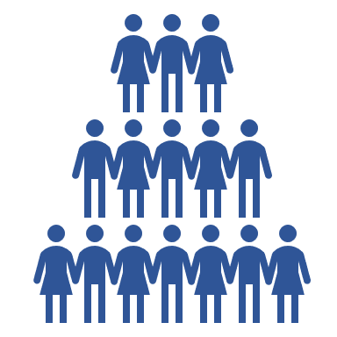


목적과 활용 데이터 설명
기업중심
고객중심에 착안
고객 구매 패턴 파악
감소고객 예측
맞춤형 솔루션 제공

Slide 9
L사의 14~15년도 데이터를 분석하여 고객의 구매패턴 파악. 구매 감소 고객 예측모델을 통해 고객을 패턴별로 분류 후, 구매 패턴 별 요구되는 니즈를 해결하기 위해 고객 중심 마케팅 솔루션을 제언.
목적과 활용 데이터 설명
고객 정보 관련 데이터
고객번호
성별
연령대
거주지
멤버십 가입년월
계열사별 관련 모바일/APP
온라인 쇼핑몰 이용 횟수
고객 구매 데이터
계열사
영수증번호
구매일자
구매시간
구매금액
대분류코드
중분류코드
소분류코드
중분류명
소분류명

Slide 10
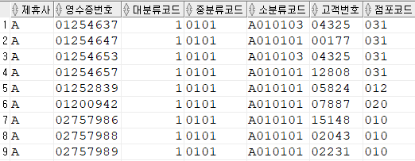
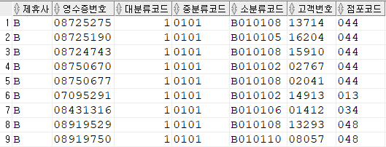
목적과 활용 데이터 설명 4개사 통합에 대한 이유
제휴사 : A,B,C,D로 구분
대분류코드, 중분류코드가 같지만
소분류코드가 다름
=> 제휴사 4개를 통합할 수 있는
통합분류체계 마련

Slide 11
기대효과
감소고객 중 유의 구간을 설정하여 10% 이상의 명확한 감소가 확인 되는 감소고객을 정의.
-> 감소 고객 뿐만 아니라 유지 고객도 확인가능.
-> 맞춤형 솔루션 제공하여 확실한 매출 상승 기대.

Slide 12
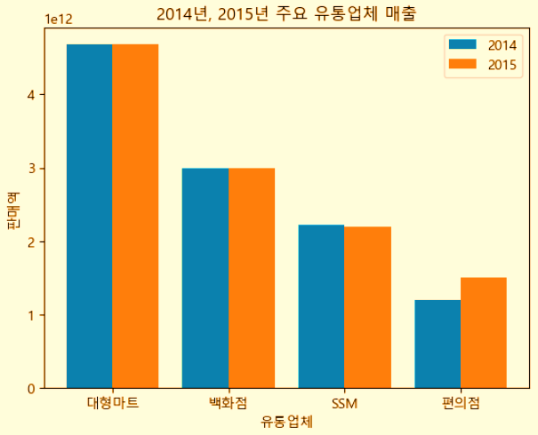
외부요인 분석 ⅰ
- 1.0%
주요 유통업체 매출
전체적인 감소 추세
-0.3%
- 1.3%
외부적 감소요인
메르스
전 년 대비 높은 기온으로 인한 겨울상품 판매 부진
경쟁 업태 성장 (온라인 쇼핑, 아울렛…)
26.5%
SSM: 기업형 슈퍼마켓
출처: 산업통상자원부

Slide 13
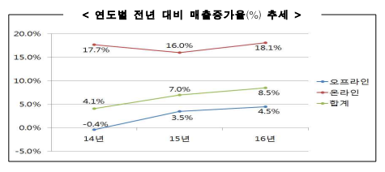
외부요인 분석 ⅱ
주요 유통업체 매출 추세
오프라인 유통업체와 상반된
온라인 유통업체의 높은 비율과 비중 증가
출처: 산업통상자원부

Slide 14





외부요인 분석 ⅲ
스토어
옴니채널
- 모든 것을 뜻하는 옴니(Omni) 와
제품의 유통경로를 의미하는 채널(channel)의 합성어.
소비자들이 시간과 장소에 구애받지 않고 서비스를 이용할 수 있는 것.
웹
고객
모바일
소셜
옴니채널의 중요성 더욱 확대

Slide 15
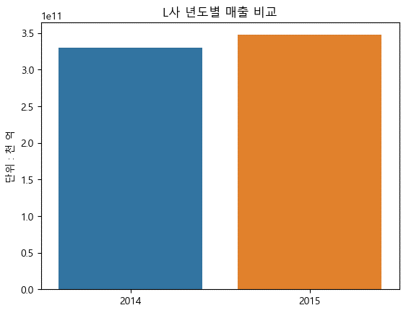
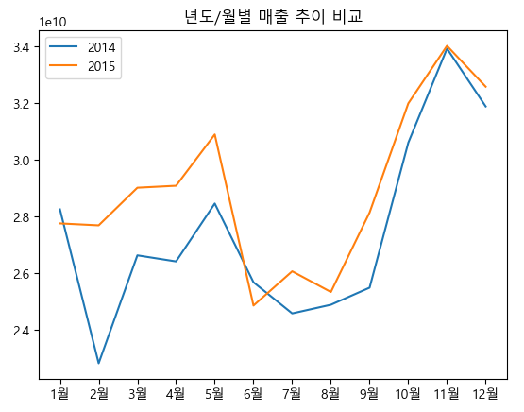
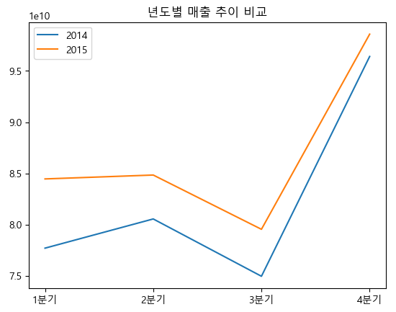
탐색적 분석 ⅰ - 매출
2015년
347,417,316,360 \
2014년
329,601,840,581 \
2014년 대비 2015년 매출 : 약 5.4% 상승
2014, 2015년도 총 매출 합 : 677,019,156,941원 (약 6천 7백억 원)

Slide 16
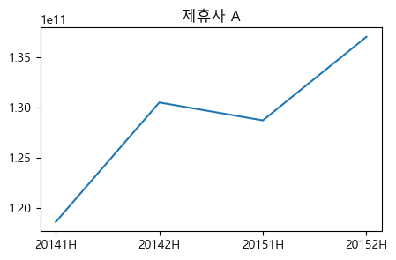
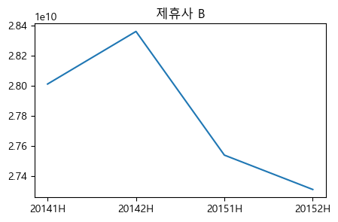
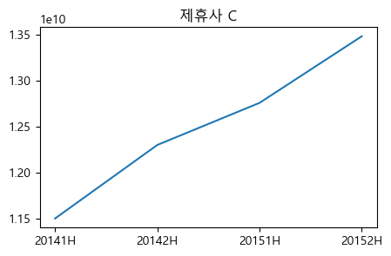
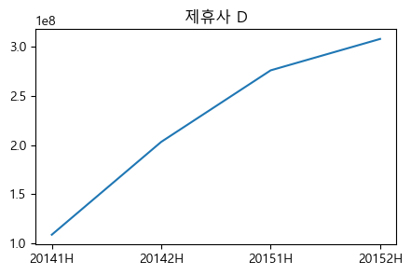
탐색적 분석 ⅱ- 제휴사
반기별 매출 추세
제휴사 B만 유일하게
매출 하락 추세

Slide 17
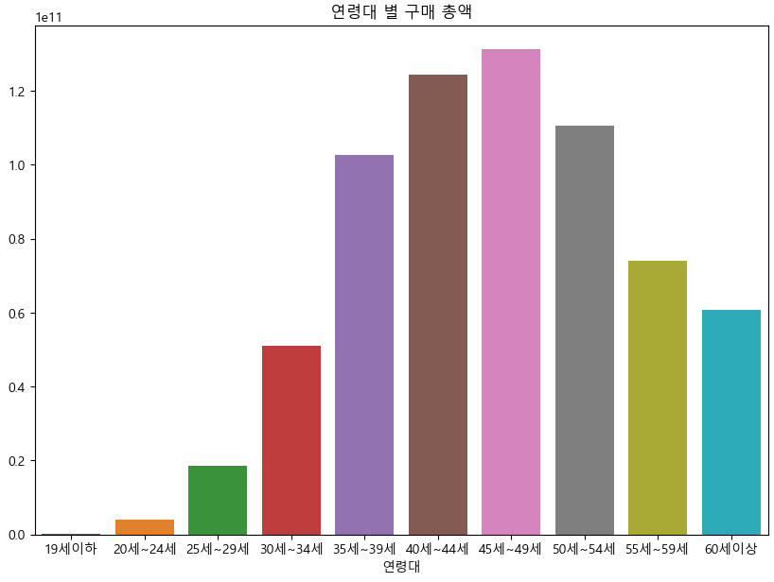
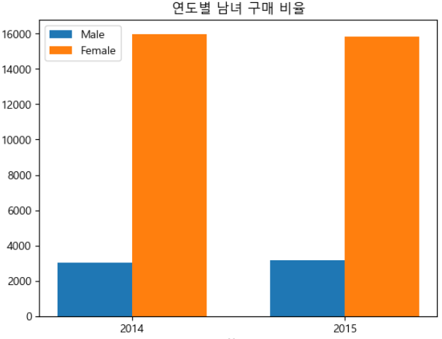
탐색적 분석 ⅲ - 고객
2014년, 2015년 모두 남녀 비율 2:8
35세 ~ 54세의 연령대의 높은 구매 추세

Slide 18
2_1 기준정보 정의
2_2 피처 엔지니어링
2_3 학습을 위한 데이터셋 분리와 변수 설정
2. 과제 정의

Slide 19

감소고객 확인

Slide 20
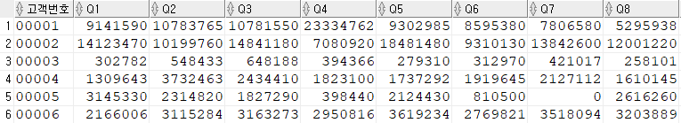
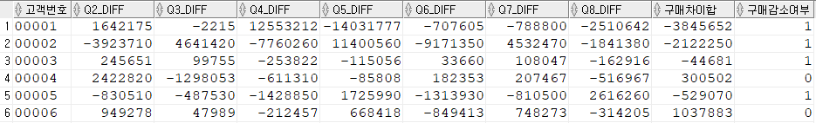
감소고객 – 분기별 증감 수치화, 계절성 제거 테이블
2014_1 | 2014_2 | 2014_3 | 2014_4 | 2015_1 | 2015_2 | 2015_3 | 2015_4
Q2

Slide 21
기준정보
증감 %
57.9%
84.9%
85.2%
122.9%
83.1%
147.9%
1분기 금액을 100으로 설정.
10% 구간을 둬서 90 이하를 감소고객으로 정의

Slide 22
피처 엔지니어링 핵심내용
코드 통합작업
선호제휴사 선정
연령대 통합
지역 통합

Slide 23
피처 엔지니어링 ⅰ
베이직케어,
클렌징,
남성케어,
여성케어,
유제품,
조미료,
통조림,
두유,
차,
스낵, 비스킷,
명품
주방용품
스포츠
...
가공식품
신선식품
일상용품
의약품/의료기기
교육/문화용품
디지털/가전
가구/인테리어
의류
전문스포츠/레저
패션잡화
기타
중분류코드 700개
11개의 대대분류 통합
유통물류진흥원의 상품분류표준 참고

Slide 24




피처 엔지니어링 ⅱ
A
B
C
D
제휴사 A 제휴사 B 제휴사 C 제휴사 D
선호 제휴사
→ 최다 빈도 이용 제휴사
10회 5회 15회 0회

Slide 25
피처 엔지니어링 ⅲ
연령대 → 5개로 통합
지역 → 17개로 통합
구분 | 연령
학생층 | 24세 이하
청년층 | 25세- 34세
중년층 | 35세 - 44세
장년층 | 45세 - 54세
노년층 | 55세 이상
서울 010 ~ 109
경기 110 ~ 209
인천 210 ~ 239
강원 240 ~ 269
충북 270 ~ 299
세종 300 ~ 309
충남 310 ~ 339
대전 340 ~ 359
경북 360 ~ 409
10. 대구 410 ~ 439
11. 울산 440 ~ 459
12. 부산 460 ~ 499
13. 경남 500 ~ 539
14. 전북 540 ~ 569
15. 전남 570 ~ 609
16. 광주 610 ~ 629
17. 제주 630 ~ 639

Slide 26
데이터 셋 분리 ⅲ
1분기 | 2분기 | 3분기 | 4분기 | 5분기 | 6분기 | 7분기 | 8분기
학습-검증 데이터 세트
독립변수 |  |  |  |  |  | 종속변수
1분기 - 6분기 데이터 |  |  |  |  |  | 1분기-7분기 구매감소유무
 | 평가 데이터 세트 |  |  | 검증 데이터 세트
 | 독립변수 |  |  |  |  |  | 종속변수
 | 2분기 - 7분기 데이터 |  |  |  |  |  | 2분기-8분기 구매감소유무
※독립변수
고객 속성 변수 : 고객이 고유하게 가지고 있는 속성을 의미하는 변수
구매 패턴 변수 : 분기별 변화하는 구매 패턴을 의미하는 변수.

Slide 27














고객 속성 변수
③
(210~220)
(221~239)
성별
남녀 성별 구분
연령대
유사한 연령대를 묶어 5개로 구분
지역
각 지역코드에 할당된 지역을 배정.
결측치는 점포코드를 참고하여 채움.
최근방문일
마지막 분기의 최종날짜를 기준으로
최근 방문일까지의 일수를 계산
멤버십 가입 유무
고객별 제휴사 멤버십 가입유무를 확인
채널 이용 횟수
고객별 온라인 채널 총 이용횟수를 확인

Slide 28
구매 패턴 변수 등급화 방법
기준 | 14_1 가공 | 14_2 가공 | 14_3 가공 | 14_4 가공 | 14_5 가공 | 14_6 가공
금액 | 417,324 \ | 582,003 \ | 421,417 \ | 187,660 \ | 544,202 \ | 550,251 \
랭크화(등수) | 11,094 | 7,193 | 12,654 | 17,781 | 9,936 | 9,307
등급화 | 6등급 | 4등급 | 7등급 | 10등급 | 6등급 | 5등급
분기 등급 변동 | 0 | -2 | 3 | 3 | -4 | -1
변화율 : 등급 변동 절댓값의 합 → 12
순증감율 : 마지막 분기와 첫 분기의 등급 차 → -1
Notes:
금액 -> 순위(1~19383) -> 10분위로 구분(등급화)

Slide 29
3_1 머신러닝 피처
3_2 모델링 및 성능 평가
(RF, DT, LR, LGBM, XGBoost)
3_3 군집화(K-Means Clustering)
3. 머신러닝 활용

Slide 30
CAGR (연평균 성장률)
제품별 변화율
제품별 순증감률
RFM지수
머신러닝 피처

Slide 31
모델링 및 성능 평가
 | Random Forest | Decision Tree | Logistic Regression | Light GBM | XGBoost
Accuracy | 0.7231 | 0.7209 | 0.7137 | 0.7260 | 0.7256
Precision | 0.6582 | 0.6530 | 0.6372 | 0.6639 | 0.6669
Recall | 0.6091 | 0.6128 | 0.6244 | 0.6077 | 0.5976
F1 score | 0.6327 | 0.6128 | 0.6307 | 0.6346 | 0.6304
ROC AUC | 0.7021 | 0.7016 | 0.6978 | 0.7049 | 0.7028

Slide 32
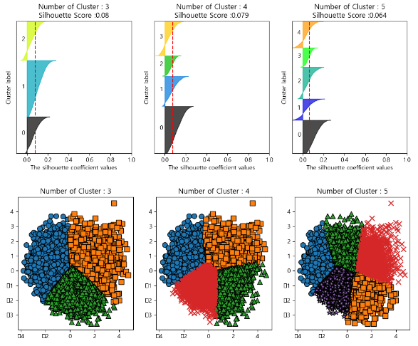
군집분석 / 특징
Notes:
군집화 FEATURE
FEATURE IMPORTANCE 상위 10개 + 고객속성변수 5개
총 15개

Slide 33
고객 군집별 마케팅 제언
고객 개인화 상품 추천
4. 마케팅 제언

Slide 34

고객 특성별 마케팅 제언
군집 1
2,685명
신선 일상 가공 위주 (편의품)
M등급 8,9,10등급 비중 높음
구매 감소 고객 예측
6,920 명
군집 2
2,700명
의약 비중이 조금 더 높다.(편의품)
M등급 4,5,6,7 등급 비중 높음
군집 3
1,535명
가구 디지털 명품 위주(선매품, 전문품)
M등급 1,2,3등급의 비중 높음
Notes:
대대분류 코드의 이름을 모르는데
신선일상을 말해줘도 알아들을까?
M등급에 대해 설명을 해야할까요???

Slide 35
고객 군집 ⅰ

Slide 36
고객 군집 ⅱ

Slide 37
고객 군집 ⅲ & 개인화 맞춤 시스템
Surprise~!

Slide 38
고객 개인화 상품 추천

Slide 39
Q & A

Slide 40

Github_
정슬기
https://github.com/wjdtmfrl
김용훈
https://github.com/dydgns94
옥유리
https://github.com/yul77
임수현
https://github.com/fortis001
장인혁
https://github.com/jang-in-hyeok
HMKD1 Business Big Data Analytics

Slide 41
디.매버릭스
Data Mavericks
HMKD1 Business Big Data Analytics

